Slide 1
Desenvolvimento e-commerce
Empresa Game mania
Encontro Remoto 2
Raphael Vinícius S. Mendes
SENAI – Desenvolvedor Full Stack Unidade UC9_SA1

Slide 2
Briefing sobre o projeto
Criação total do layout do site, porém sem inclusão de redes socias nesse primeiro momento como solicitado pelo cliente.
Site minimalista com pouca informação, objetivo e sem propagandas.
Site pensado num tema gamer, porém com intuito de atender e ampliar seu público-alvo e ações na área de games e tecnologia.
Com relação as cores, foi solicitado que textos e conteúdos fossem mais claros, possivelmente brancos, e cores de fundo mais escuras.
Evitar utilização de cores quentes como amarelo, laranja, rosa, roxo. E cores neutras como marrom, ciano e bege.

Slide 3
Briefing sobre o projeto
Manter caligrafia san serif ou serif básicas, sem desenhos de fonte.
Espaço reservado para contatos da loja.
Presença da logomarca do cliente.
Público na faixa entre 14 e 60 anos.

Slide 4
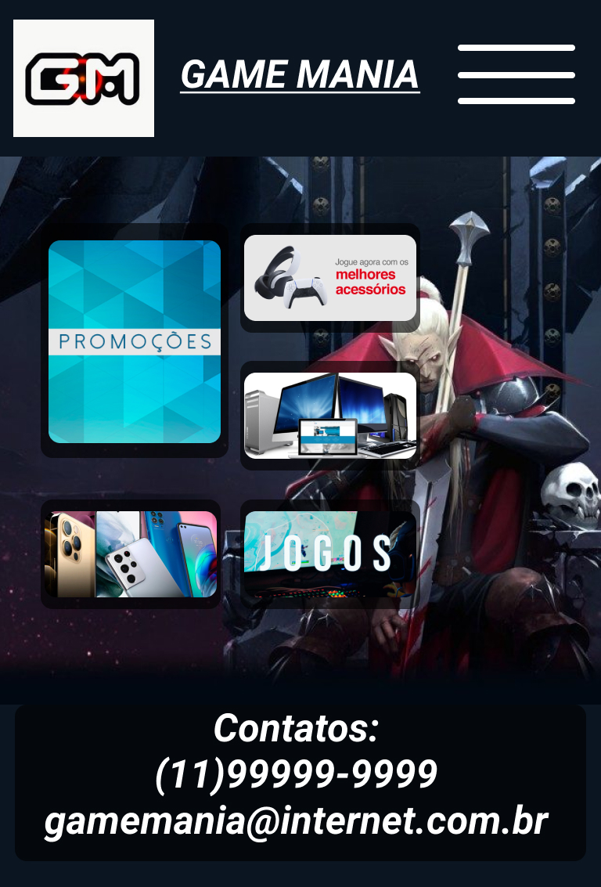
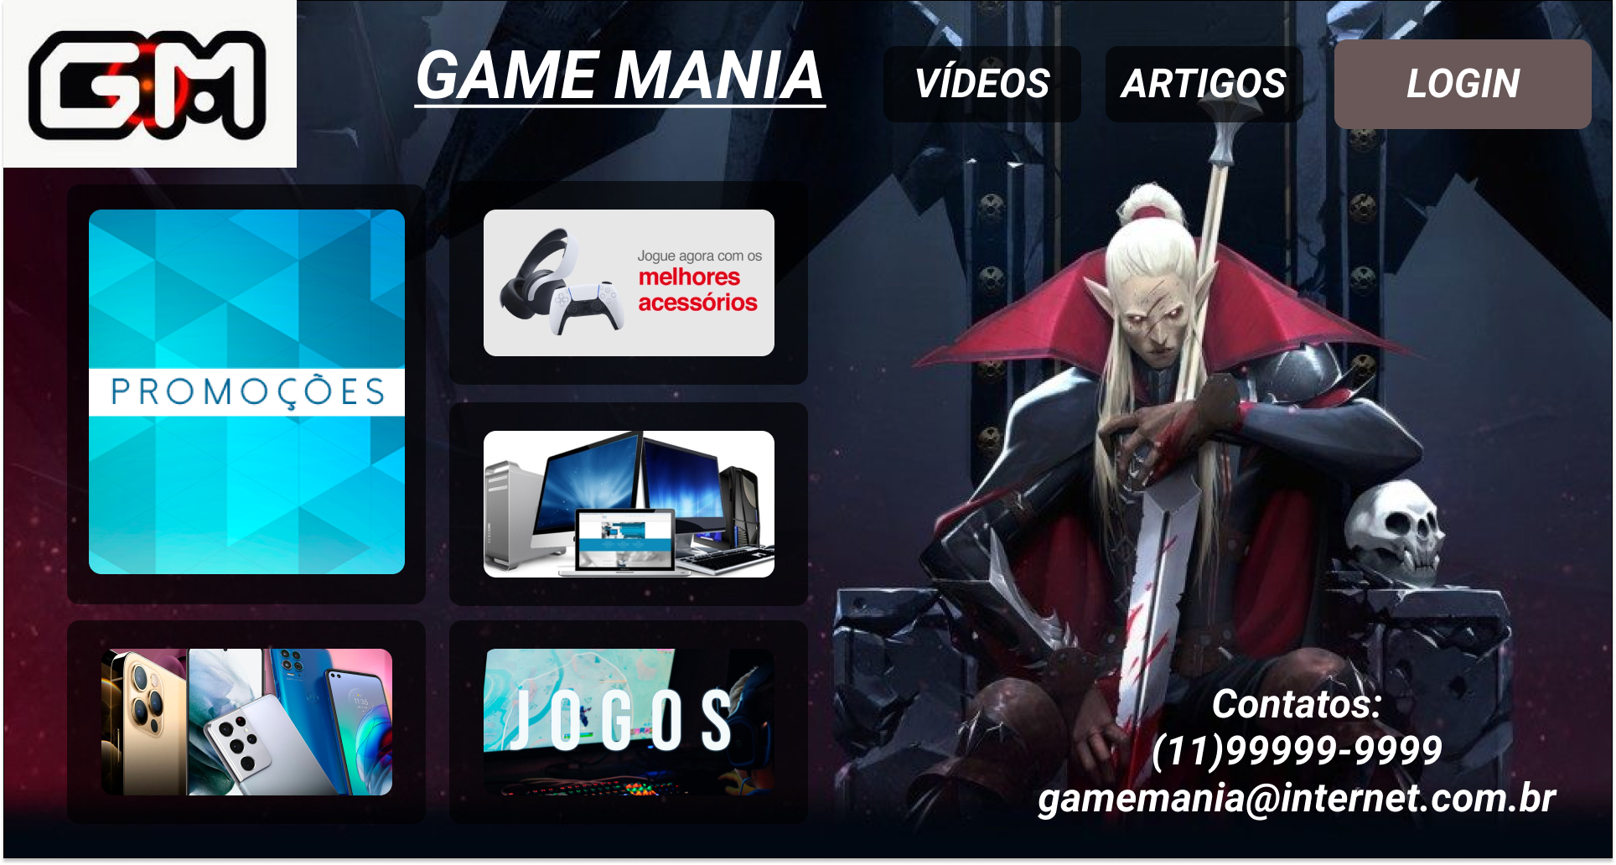
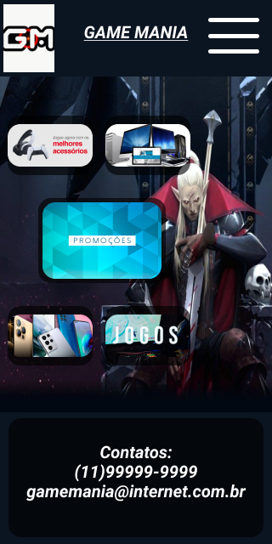
Apresentação dos layouts
Desktop 1920px
Tablet 768px
Mobile 320px

Slide 5
Aplicação das necessidades do cliente
Pouca informação presente no layout da página, contendo os ícones dos produtos vendidos pelo cliente e mantendo um estilo gamer no design.
Separação dos ícones de produtos pensando nas necessidades das diferentes faixas etárias. Por exemplo: De 14 a 24 anos, um público que pensa mais em jogos e equipamentos voltados ao universo gamer; De 14 a 60 anos, é um público voltado a compra de celulares e um público de 18 a 60 anos voltados a produtos do dia a dia como PC, tablets, notebook, etc.

Slide 6
Aplicação das necessidades do cliente
Escolha de cores foi pensada no gosto e exigência do cliente, mas sem deixar de lado o tema Gamer. Para textos prevaleceu a cor branca. Para fundo, cores mais escuras.
De coloração quente, foi utilizado tons voltados a cor vermelha. A cor vermelha foi uma cor na qual a cliente não importava em ter no site.
A caligrafia utilizada foi a Roboto, pois é uma caligrafia san serif como solicitado pelo cliente.

Slide 7
Aplicação das necessidades do cliente
Foi mantido o espaço reservado para os contatos da loja. Porém ainda não constam os contatos de redes sociais. Constam e-mail e telefone.
Entrega de logomarca respeitando as cores de preferência do Cliente.

Slide 8
Por que o site apresenta usabilidade, é funcional e intuitivo?
Site de fácil utilização.
Linguagem de fácil entendimento.
Utilização de imagens de fácil interpretação gráfica e que não fogem ao tema do site e sua função.
Minimalismo: Site simples e limpo, sem a existência de excesso de informações e visual carregado.

Slide 9
Por que o site apresenta usabilidade, é funcional e intuitivo?
Pouca informação a ser carregada, o que contribui para a velocidade de carregamento dos itens da página.
Fornecimento dos itens de compra como ícones, enfatizou sua flexibilidade e contribuiu para o mínimo de informações na tela sem perder sua usabilidade.
Organização dos itens pensados de forma estratégica para que sua funcionalidade em diversos dispositivos continuassem com a mesma qualidade de interação.

Slide 10
Dificuldades encontradas
A primeira dificuldade encontrada foi na utilização da ferramenta Figma, mas que foi tornando-se mais tranquila com a frequente utilização.
Desktop: Organizar as ideias no processo criativo.
Mobile: Organizar as informações em uma tela menor.
Tablet: Não houve tanta dificuldade pois foi o ultimo a ser desenvolvido e as ideias já estavam mais bem trabalhadas nesse momento.

Slide 11
Conclusões finais
Site criado totalmente voltado as necessidades do cliente respeitando o tema, a funcionalidade e as exigências propostas.
Utilização do Figma como ferramenta gráfica conforme solicitado na unidade.

